Slide 1
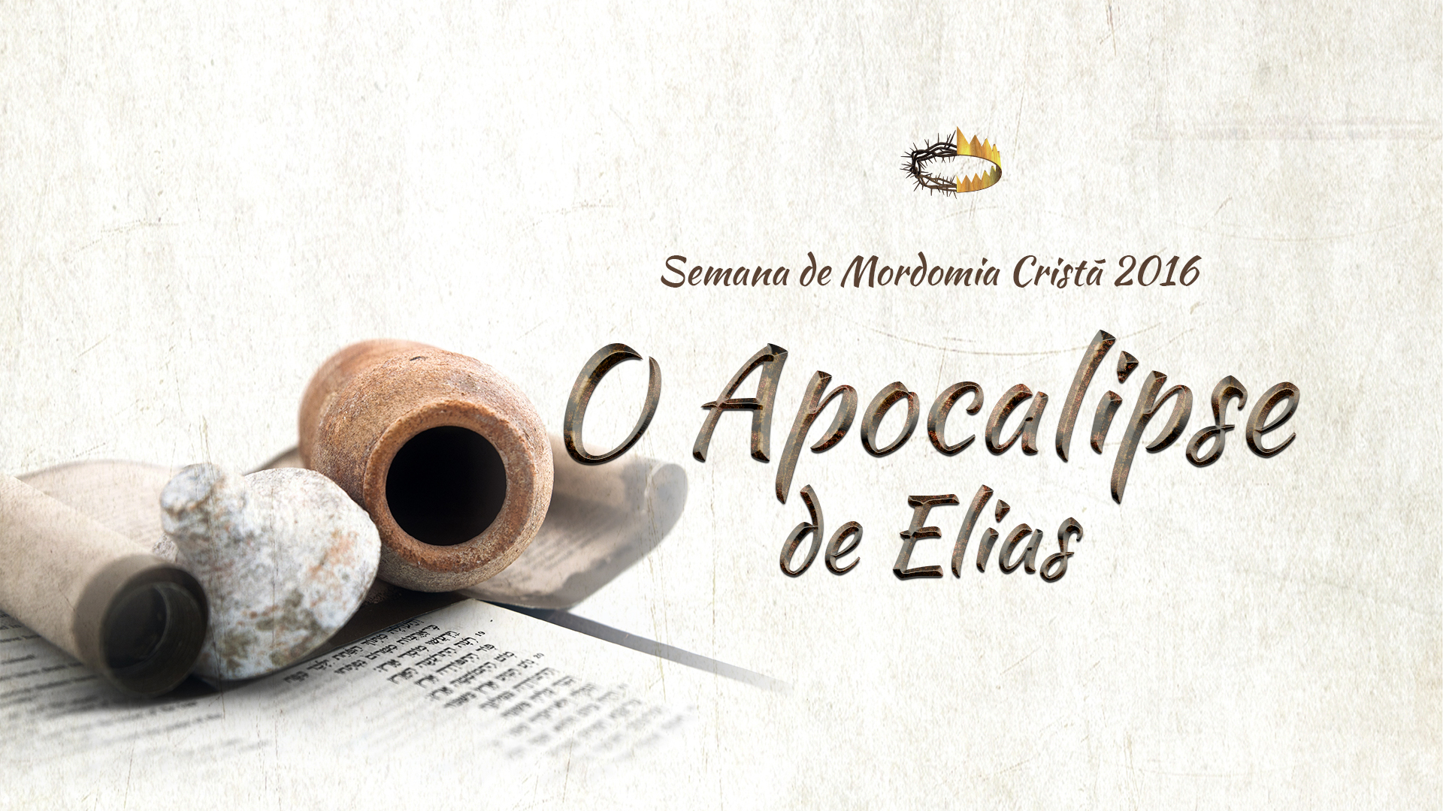
Notes:
www.4tons.com
Pr. Marcelo Augusto de Carvalho

Slide 2
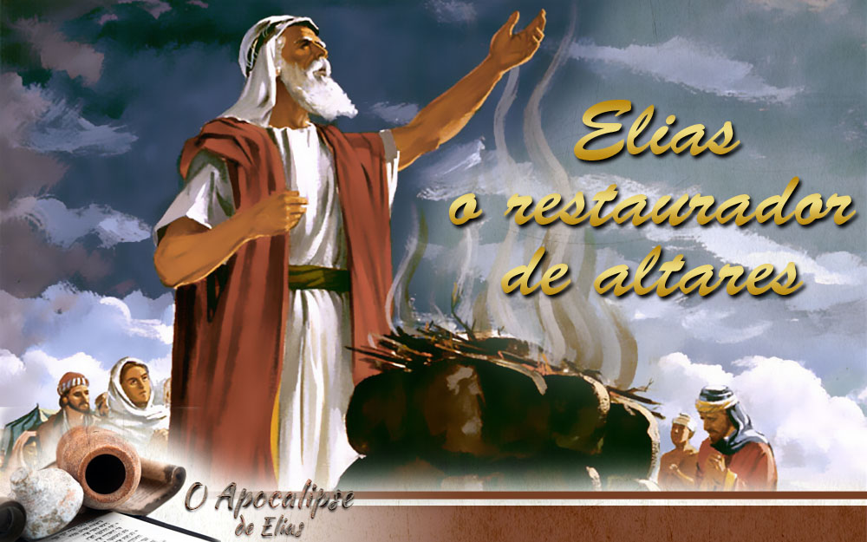

Slide 3

Então Elias disse a todo o povo: Chegai-vos a mim. E todo o povo se chegou a ele; e restaurou o altar do Senhor, que estava quebrado.
1 Reis 18:30

Slide 4

I – O ALTAR

Slide 5
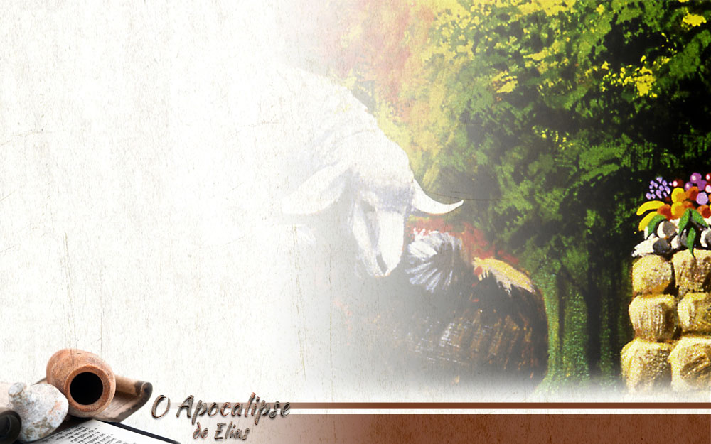
1
Características dos altares
A primeira vez que aparece explicitamente um altar na Bíblia é nos sacrifícios oferecidos por Caim e Abel (Gn 4:1-5).

Slide 6
2
Significados
dos altares
Existem três significados para os altares e ofertas de sacrifícios:

Slide 7
A
Adoração
B
Testemunho
C
Salvação

Slide 8
II – OS SERVIÇOS DO SANTUÁRIO

Slide 9
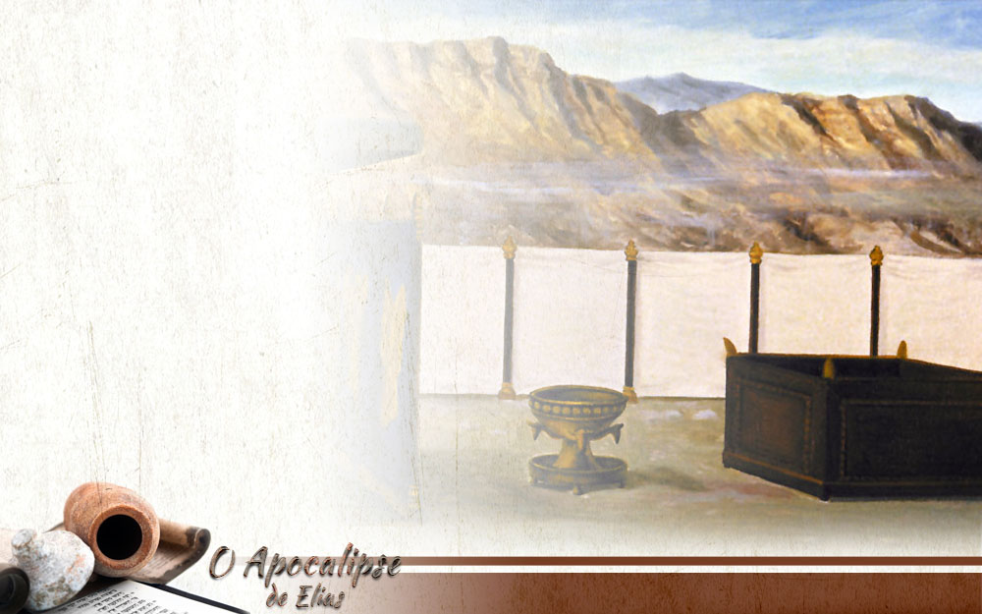
A compreensão do significado do altar é ampliada com a construção
do tabernáculo no deserto (Êx 25:8, 9), e o estabelecimento dos rituais de sacrifícios que lá ocorriam. O ministério do santuário consistia em
duas partes: um serviço diário e outro anual.

Slide 10
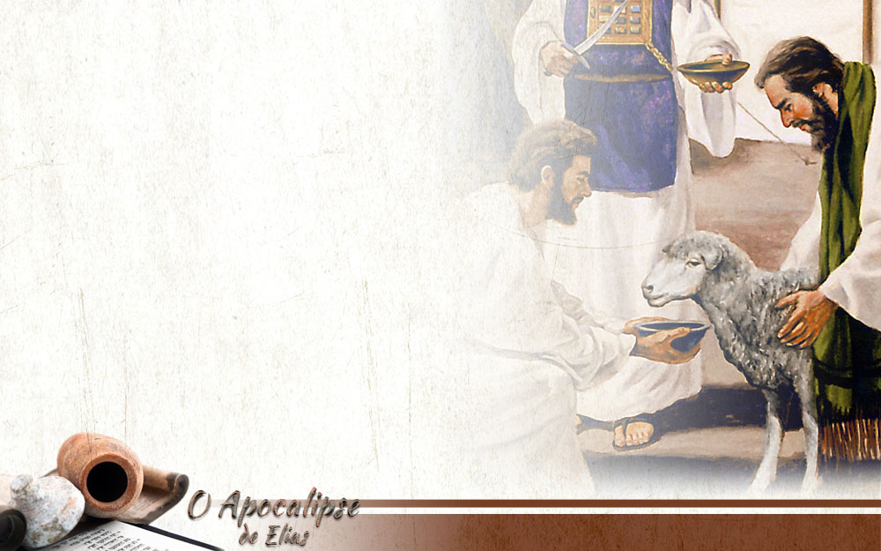
1
O serviço
diário
Como o próprio nome diz, esse serviço acontecia cotidianamente e também pode ser chamado de contínuo. O diário era dividido em duas partes: (1) sacrifício coletivo e (2) sacrifício individual.

Slide 11
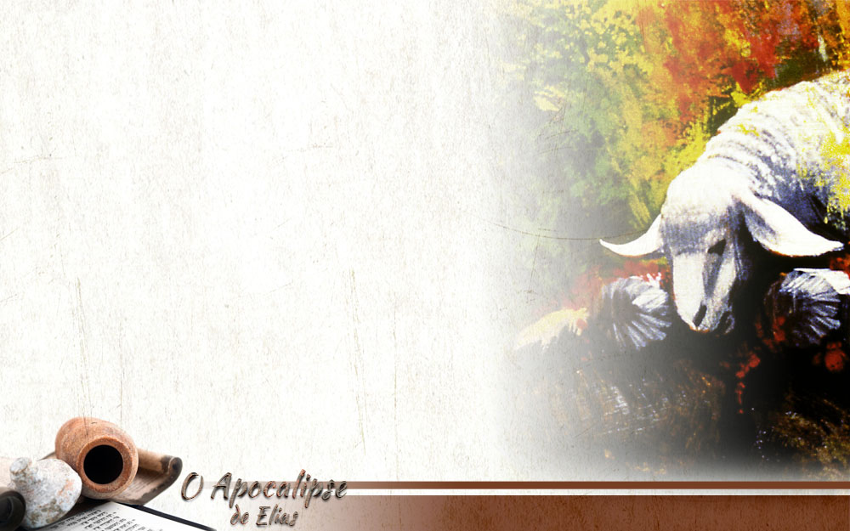
A
Sacrifício coletivo:
Esse cerimonial acontecia diariamente no holocausto da manhã e da tarde. Toda manhã e tarde, o sacerdote queimava um cordeiro de um ano sobre o altar.

Slide 12
B
Sacrifício individual:
Não bastava um cordeiro morrer por toda a congregação de Israel no ritual do sacrifício coletivo. A parte
mais importante do ministério diário era o serviço efetuado
em prol do indivíduo.

Slide 13
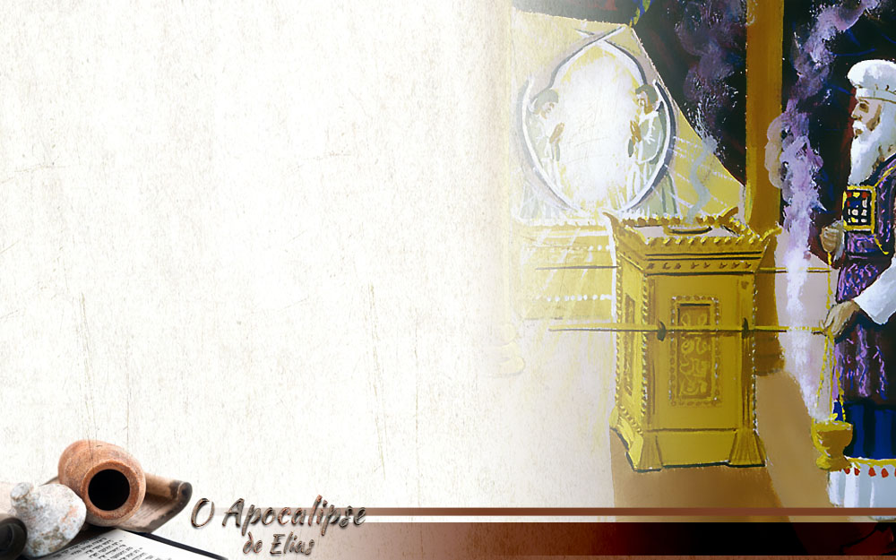
2
O serviço
anual
Tendo em vista a transferência dos pecados confessados pelo povo para dentro do santuário através do serviço diário, os compartimentos sagrados, uma vez contaminados, necessitavam
ser purificados.

Slide 14
III – JESUS E OS SERVIÇOS DO SANTUÁRIO

Slide 15
O santuário terrestre era uma cópia, ou modelo, do santuário celestial. Os serviços desse tabernáculo eram uma sombra da obra que seria ministrada por Cristo, nosso Sumo Sacerdote, no santuário celestial
(Hb 12:24; 9:8-12).

Slide 16
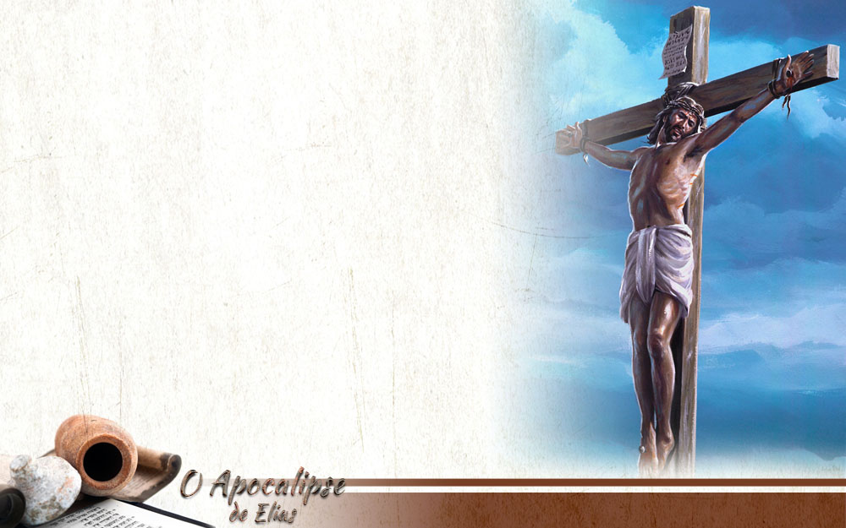
1
Jesus e o serviço diário
A
Sacrifício coletivo:
O sacrifício de Cristo na cruz do Calvário foi por todo o mundo, representando assim o aspecto do sacrifício coletivo dentro do serviço diário.

Slide 17
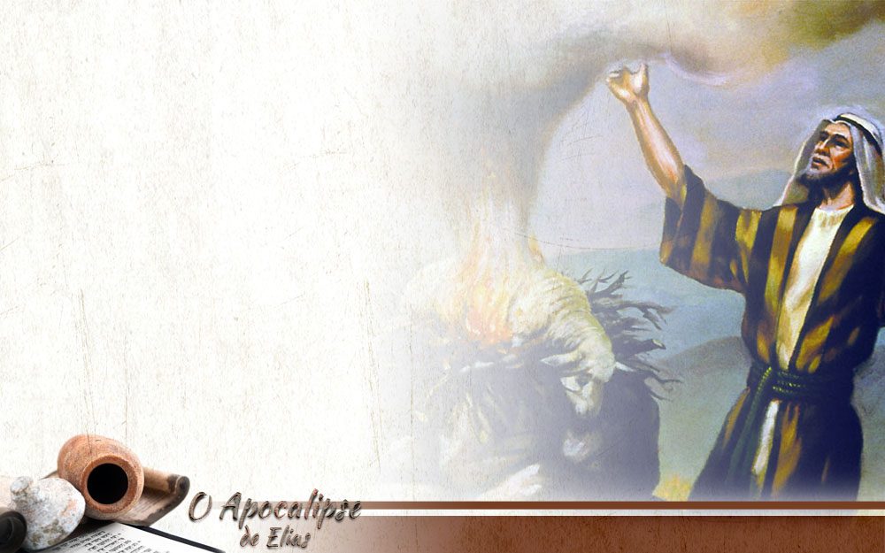
1
Jesus e o serviço diário
B
Jesus e o sacrifício individual:
O aspecto mais importante do
serviço diário estava na aceitação individual da graça por parte
do pecador arrependido.

Slide 18
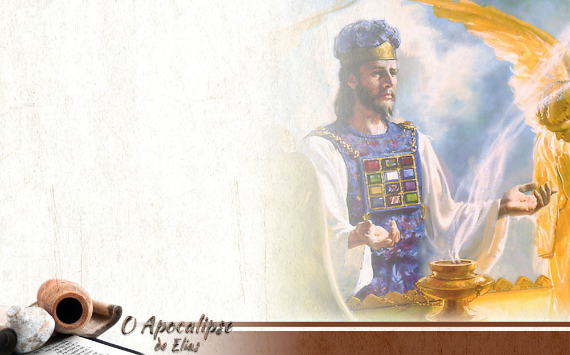
1
Jesus e o serviço diário
C
Jesus e a oferta de
incenso:
O incenso que subia diante do véu em direção ao lugar santíssimo simboliza os méritos de intercessão de Cristo pelo Seu povo, sendo Ele o único mediador entre Deus e o homem (1Tm 2:5; 1Jo 2:1; At 4:12).

Slide 19
2
Jesus e o
serviço anual
“Como antigamente eram os pecados do povo colocados, pela fé, sobre a oferta pelo pecado, e, mediante o sangue desta, transferidos simbolicamente para o santuário terrestre, assim em o novo concerto, os pecados dos que se arrependem são, pela fé, colocados sobre Cristo transferidos, de fato, para o santuário celeste...

Slide 20
2
Jesus e o
serviço anual
... E como a purificação típica do santuário terrestre se efetuava mediante a remoção dos pecados
pelos quais se poluíra, igualmente a purificação real do santuário celeste deve efetuar-se pela remoção, ou apagamento, dos pecados que ali estão registrados...

Slide 21
2
Jesus e o
serviço anual
...Mas antes que isto se possa cumprir, deve
haver um exame dos livros de registro para determinar quem, pelo arrependimento dos pecados e fé em Cristo, tem direito aos benefícios de Sua expiação. A purificação do santuário, portanto, envolve uma investigação
— um julgamento...

Slide 22
2
Jesus e o
serviço anual
... Isto deve efetuar-se antes da vinda de
Cristo para resgatar Seu povo, pois que, quando vier, Sua recompensa estará com Ele para dar a cada um segundo as suas obras. Apocalipse 22:12”
(O Grande Conflito, p. 421).

Slide 23
IV – O VERDADEIRO ALTAR É DESTRUÍDO

Slide 24
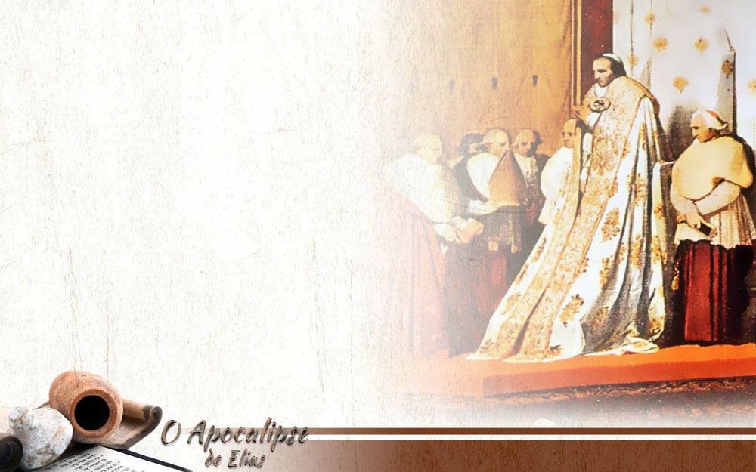
1
O domínio da igreja romana
A profecia de Daniel 7:25 apontava para o domínio da igreja romana por um tempo, dois tempos e metade
de um tempo. Esse tempo profético se estendeu de 538 d.C. até 1798 d.C., e foi o período escuro da humanidade, a Idade Média.

Slide 25
2
A obra da igreja romana
A igreja apostatada é representada em Daniel 7 e 8 como sendo o chifre pequeno, e em Apocalipse 13 e 17 como a besta e a grande meretriz de nome Babilônia.

Slide 26
A
Mudaria os tempos e a lei (Dn 7:25)
B
Lançaria por terra a verdade (Dn 8:12)

Slide 27
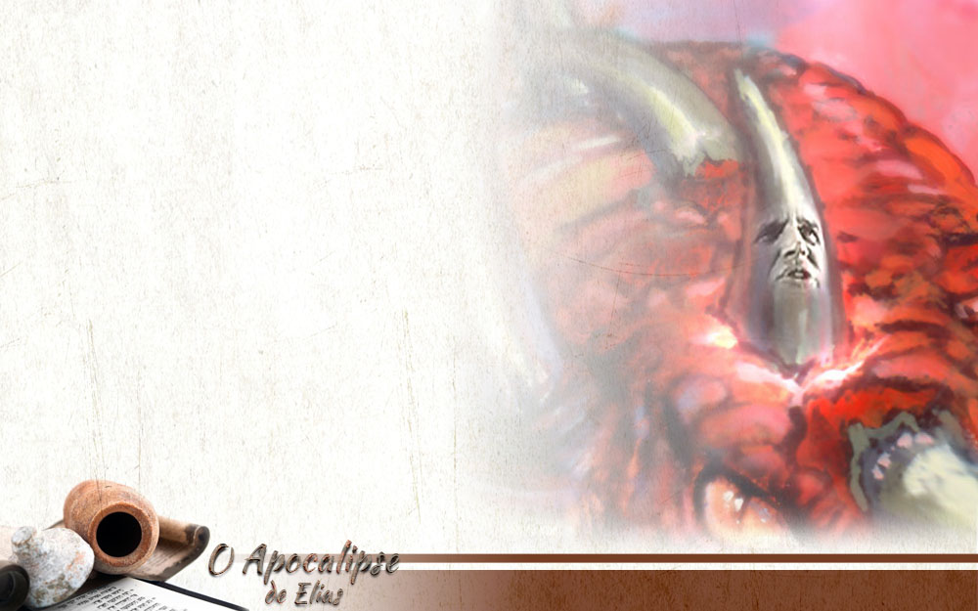
3
Como o “altar” foi destruído
Vimos claramente que a obra do
chifre pequeno seria de colocar-se no lugar de Cristo, nosso único salvador,
advogado e mediador, e destruir a verdade do sacrifício diário
no santuário. Como isso aconteceu?

Slide 28
A
Adoração
B
Salvação

Slide 29
V – ELIAS, O RESTAURADOR DE ALTARES

Slide 30
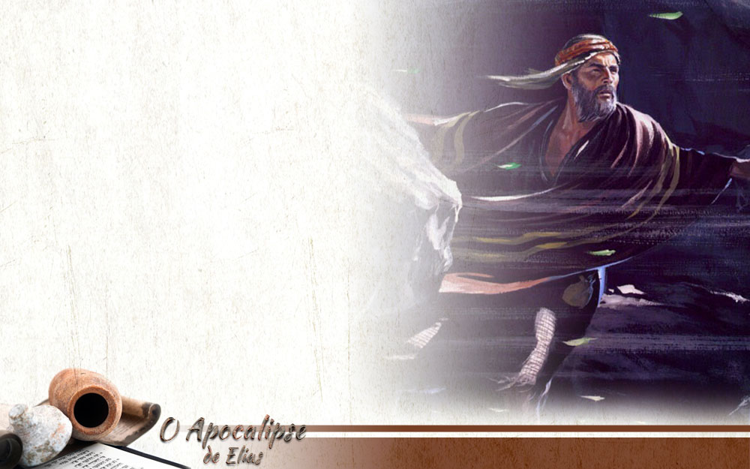
Assim como o profeta Elias retornou após os três anos e meio de
seca, o Elias profético também retornaria em algum momento após
1798 quando se cumprissem os três anos e meio proféticos
(Dn 7:25).

Slide 31
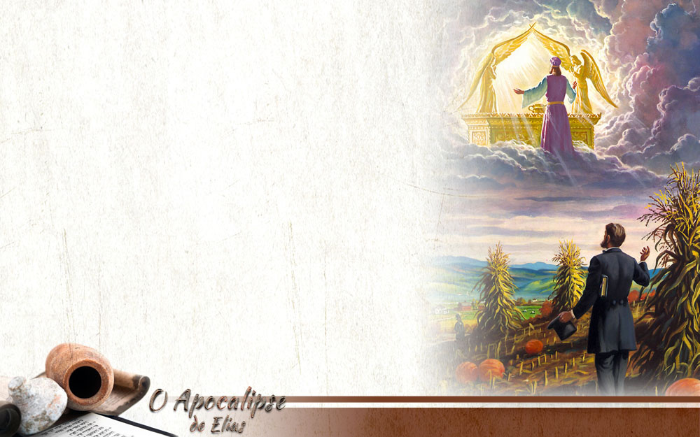
Como adventistas do sétimo dia, cremos que a profecia de Daniel
8:14 teve seu cumprimento em 22 de outubro de 1844. Neste dia, iniciou- se uma obra no Céu e outra na Terra.

Slide 32
CONCLUSÃO

Slide 33

Como movimento profético, a Igreja Adventista cumpre o papel do Elias profético. Somos o remanescente da profecia bíblica (Ap 12:17; 14:12), que restaurou a verdade da adoração ao Deus criador (sábado), e cremos que temos salvação, perdão e mediação somente em
Cristo (evangelho eterno).

Slide 34
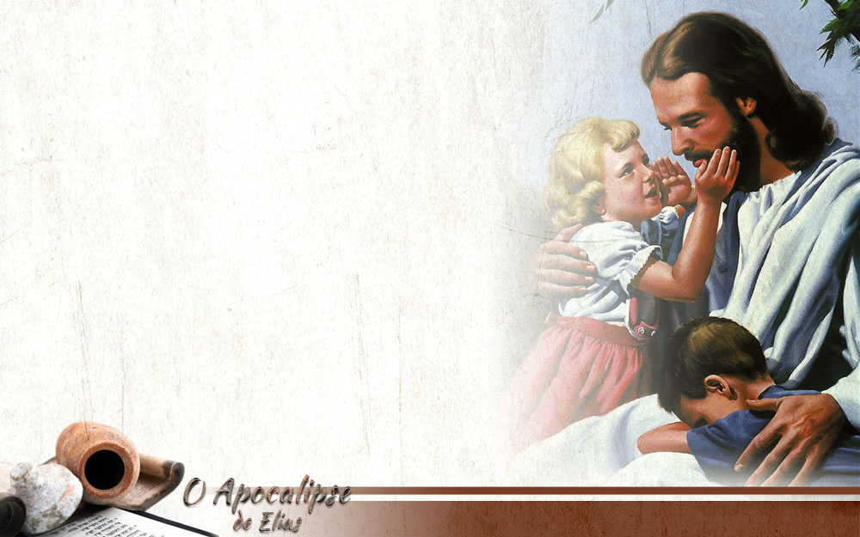
Confie em Cristo como seu único Salvador e Mediador, deixando
então que Ele seja o verdadeiro Rei e Senhor da sua vida. Não há o que temer, “porque não temos sumo sacerdote que não possa compadecer-se das nossas fraquezas; antes, foi ele tentado em todas as coisas,
à nossa semelhança, mas sem pecado.

